Slide 1
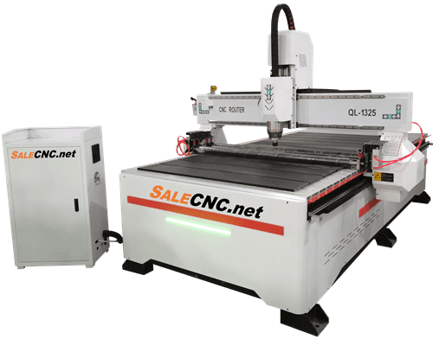
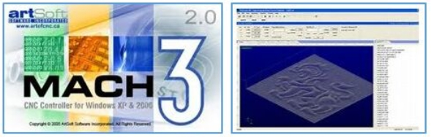
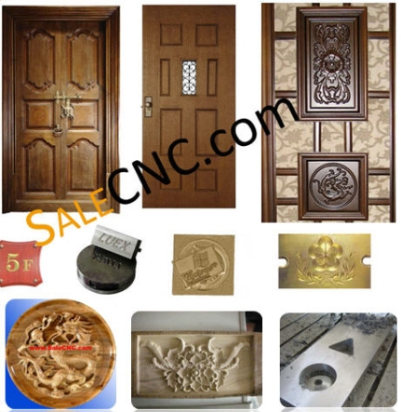
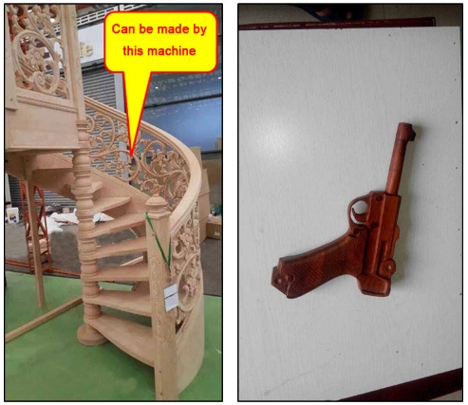


CNC Router Milling รุ่น QL-1325
Various designs and Quality carvings.
Specification สเปคของ CNC Router Milling รุ่น QL-1325
มีพื้นที่การทำงาน (กว้าง x ยาว x สูง) 130 x 250 x 20 เซนติเมตร
มอเตอร์แกน (Spindle Motor) 3 กิโลวัตต์
มีความแม่นยำของมอเตอร์ไดรฟ์แบบ Stepping Motor หรือ Servo Motor
ขับเคลื่อนกลไกด้วยเกียร์ล้อ (Gear-wheel)
ความละเอียดในการทำงานที่ 12,000 มิลลิเมตร/นาที
สามารถแกะสลักได้สูงสุด 12,000 มิลลิเมตร/นาที
มีเครื่องมือที่แกะสลักได้สูงสุด 12.00 มิลลิเมตร
ควบคุมเครื่องด้วย G-code และ M-code
มีความเร็วในการหมุนของแกนหมุน 24,000 รอบต่อนาที
ใช้แรงดันไฟฟ้า 1 หรือ 3 เฟส (380 โวลต์ / 220 โวลต์)
ขนาดตัวเครื่อง (กว้าง x ยาว x สูง) 330 x 200 x 180 เซนติเมตร
น้ำหนัก 1,240 กิโลกรัม
ซอฟต์แวร์ควบคุมสำหรับ CNC Router Milling QL-1325
ซอฟต์แวร์ควบคุมที่หลากหลาย ไม่ว่าจะเป็น NC Studio, Mach3 และ CAD/CAM อื่นๆ
มีโปรแกรมควบคุมการเจาะรูตามรูปสี่เหลี่ยม และวงกลม
มีโปรแกรมควบคุมการเดินและจดจำไปทีละจุดได้ (Teaching Mode)
สามารถคำนวณความเร็วของวัสดุ
Website: http://www.salecnc.net
Email: sales@salecnc.com
Tel. 02-312-0227, 0989974199
Linear Acutator Ltd.
2/2 Bangna Trad (Km. 6)
Bangkaew, Bangna, Bangkok 10540
+66-989974199

